Slide 1
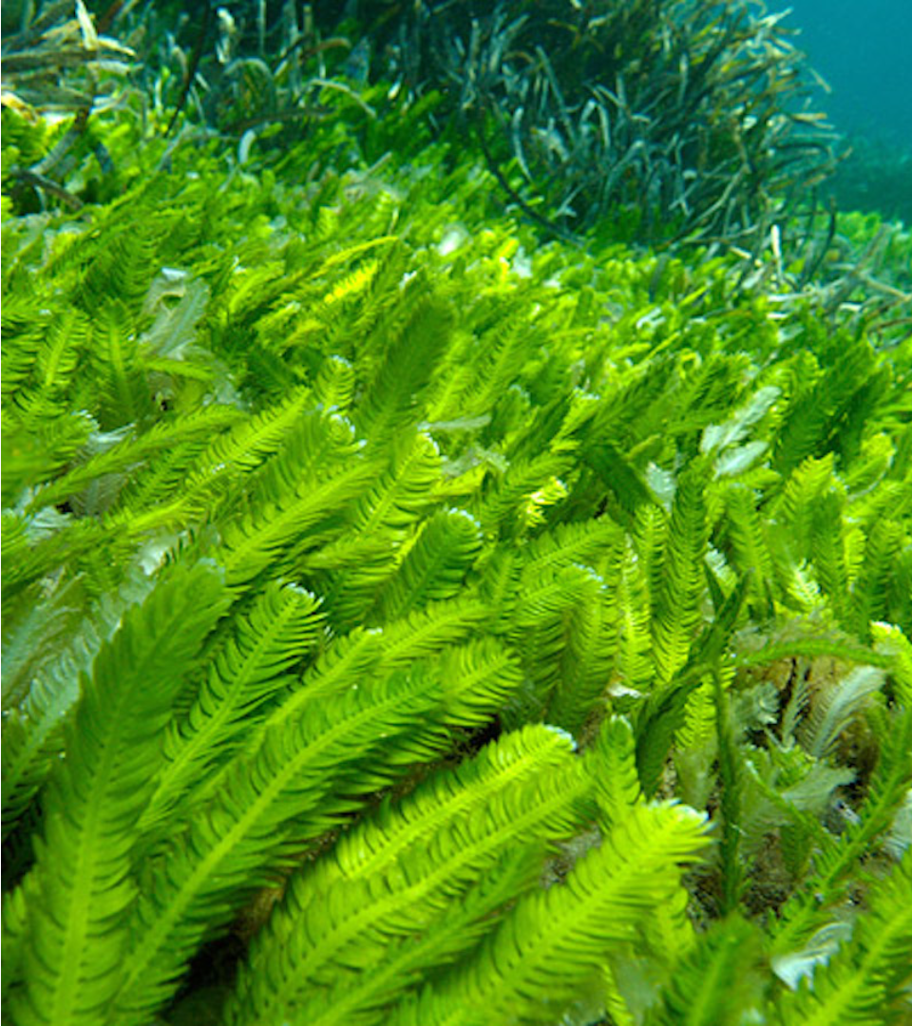
Низшие растения. Зеленые водоросли.
newUROKI.net
Низшие растения, или талломные растения, представляют собой обширную и разнообразную группу организмов, которые играют важную роль в экосистемах нашей планеты. Среди них особое место занимают зеленые водоросли - удивительные одноклеточные и многоклеточные организмы, обладающие уникальными характеристиками и жизненными циклами.
Презентация для урока биологии в 6 классе по теме: «Низшие растения. Водоросли. Лабораторная работа «Низшие растения. Зеленые водоросли. Практическая работа «Изучение строения многоклеточных нитчатых водорослей (на примере спирогиры и улотрикса)» Бурые и красные водоросли»
«Новые УРОКИ» newUROKI.net
Всё для учителя – всё бесплатно!

Slide 2
newUROKI.net
Введение в тему урока
1
Определение низших растений
2
Значение изучения низших растений
3
Цели урока
Ознакомиться с разнообразием низших растений, особенно зеленых водорослей, изучить их строение и жизненные циклы.
Низшие растения - это организмы, не имеющие корней, стеблей и листьев, но обладающие хлорофиллом и способные к фотосинтезу.
Понимание структуры, функций и роли низших растений в экосистемах является ключом к познанию основ биологии и экологии.

Slide 3
newUROKI.net
Разнообразие низших организмов
Зеленые водоросли
Бурые водоросли
Красные водоросли
Являются одними из самых распространенных и древних низших растений. Обладают высокой адаптивностью, встречаются в разных водных и наземных средах.
Крупные водные организмы, обитающие преимущественно в морских экосистемах. Имеют сложное строение и разнообразные формы.
Отличаются уникальным пигментным составом, что позволяет им обитать на больших глубинах. Играют важную роль в формировании биологического разнообразия морей.

Slide 4
newUROKI.net
Зеленые водоросли: строение и жизненный цикл
Строение
1
Зеленые водоросли могут быть одноклеточными или многоклеточными, обладать разнообразными формами, но всегда имеют клеточную стенку, содержащую целлюлозу, и хлоропласты с хлорофиллом a и b.
2
Жизненный цикл
Жизненный цикл зеленых водорослей может быть как простым (только полового размножения), так и более сложным, включающим чередование поколений.
Распространение
3
Зеленые водоросли широко распространены в различных водных и наземных экосистемах, играя важную роль в качестве первичных продуцентов.

Slide 5
newUROKI.net
Бурые водоросли: характеристика и значение
Строение
Среда обитания
Бурые водоросли - крупные многоклеточные организмы, имеющие сложное дифференцированное строение с ризоидами, стеблями и листовидными частями.
Большинство бурых водорослей обитают в морских экосистемах, формируя масштабные подводные "леса" на скалистых побережьях.
Значение
Использование
Бурые водоросли играют ключевую роль в прибрежных экосистемах, обеспечивая пищу и укрытие для многих морских организмов.
Человек издавна использует бурые водоросли в пищевой, медицинской и других отраслях промышленности.

Slide 6
newUROKI.net
Красные водоросли: особенности и среда обитания
Уникальный пигментный состав
Распространение в морях
Богатое биоразнообразие
Хозяйственное значение
Красные водоросли в основном обитают в морских экосистемах, формируя важные сообщества на рифах и скалистых побережьях.
Некоторые виды красных водорослей используются человеком в пищевой, фармацевтической и косметической промышленности.
Красные водоросли содержат особые пигменты, такие как фикоэритрин, которые позволяют им обитать на больших глубинах, где недостаточно света для фотосинтеза.
Красные водоросли отличаются значительным видовым разнообразием, включая более 6000 описанных видов.

Slide 7
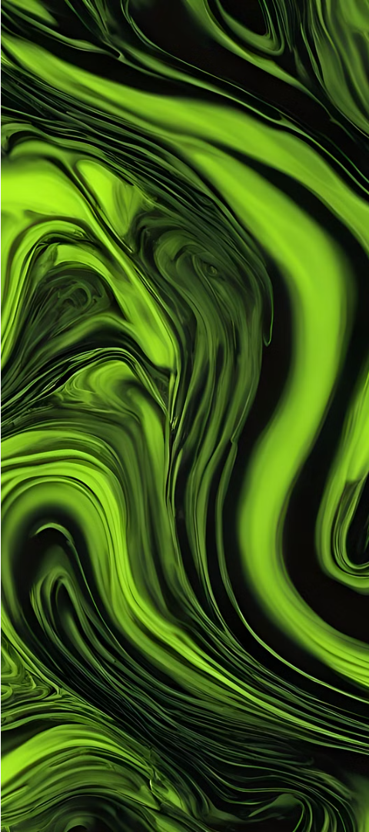
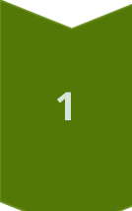
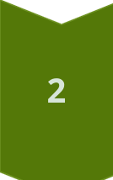
newUROKI.net
Практическая работа: изучение спирогиры и улотрикса
Наблюдение
Рассмотрите под микроскопом препараты спирогиры и улотрикса, сравните их строение и жизненные циклы.
Зарисовка
Сделайте рисунки клеток и нитей этих водорослей, отметив характерные особенности их строения.
Выводы
Обсудите в группе ключевые различия между этими представителями зеленых водорослей и их приспособления к среде обитания.

Slide 8
newUROKI.net
Заключение: роль низших растений в экосистемах
Продуценты Низшие растения, в том числе водоросли, играют ключевую роль в качестве первичных продуцентов, обеспечивая органическими веществами всю пищевую цепь. Индикаторы состояния Изменения в сообществах водорослей могут служить индикаторами состояния и изменений в водных и наземных экосистемах. Биоразнообразие Низшие растения вносят существенный вклад в формирование биологического разнообразия экосистем планеты.

